Slide 1
BIBLIJSKA DOKTRINA : KNJIGA PSALAMA
1. tromjesečje 2024 Prezentacija biblijske pouke 17. veljače 2024.

Slide 2
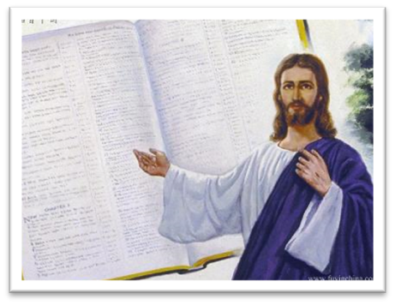
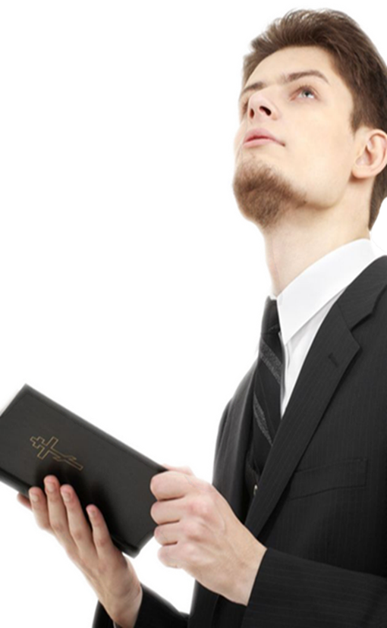
Upamtite redak
PSALAM 57, 10.11:
“Hvalit ću te Gospode, među narodima, među pucima pjevat ću tebi jer do neba je je dobrota tvoja, do oblaka vjernost tvoja.“

Slide 3
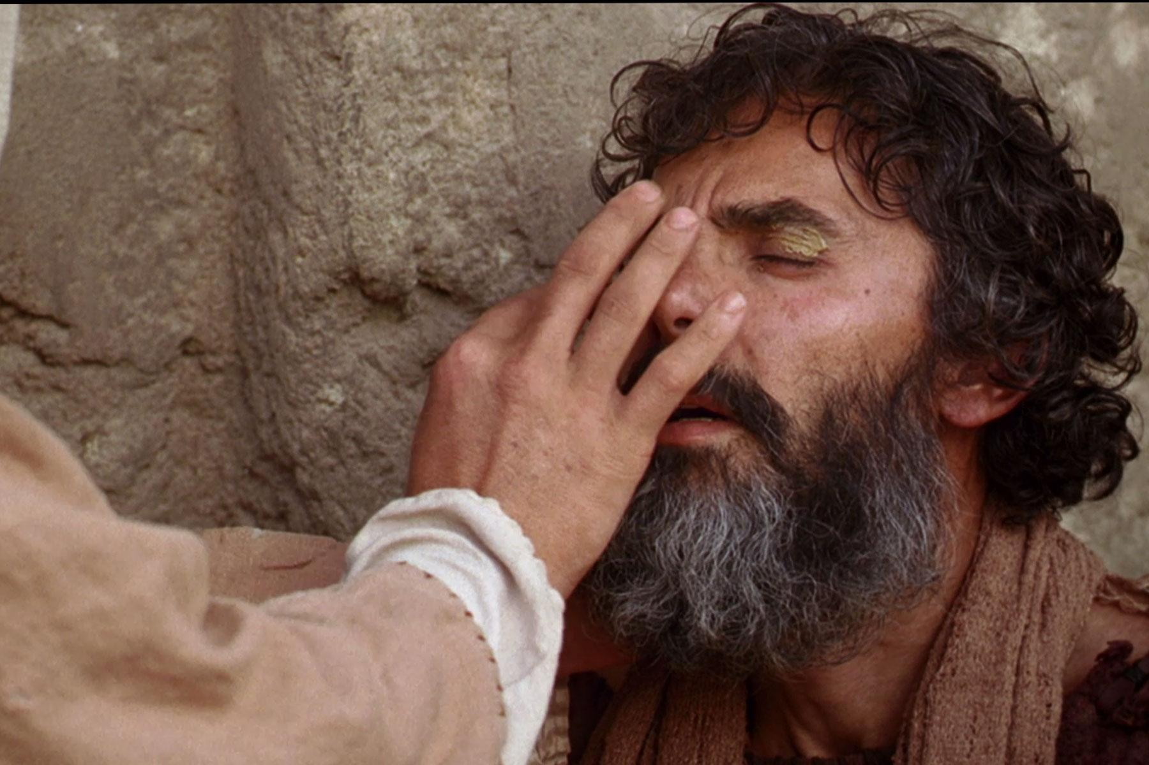
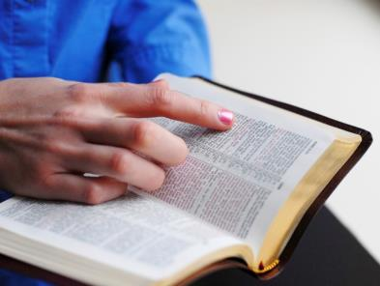
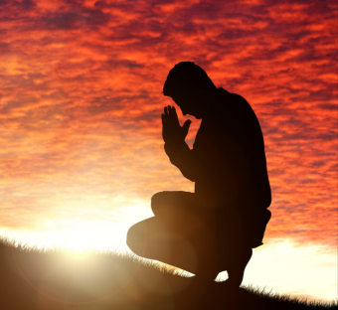
Psalmi biblijske molitve
Milost je zadivljujuća riječ koja nadahnjuje ljudski duh nadom i motivacijom. Svatko tko pati zbog posljedica loših odluka osjeća kako veliki teret krivnje nestaje kada se pokažu milost i dobrota. Kada je krajnji rok produžen ili dug oprošten, doživljavamo veliko olakšanje izahvalnost zbog dobrote i milosti. Ovog ćemo tjedna proučavati o Stvoriteljevoj milosti opjevanoj u šest različitih psalama. Božja milost prema grešniku u Psalmima je prikazana u najvišem stupnju: Bog je spreman oprostiti i otkupiti zahvaljujući svojoj dobroti.

Slide 4
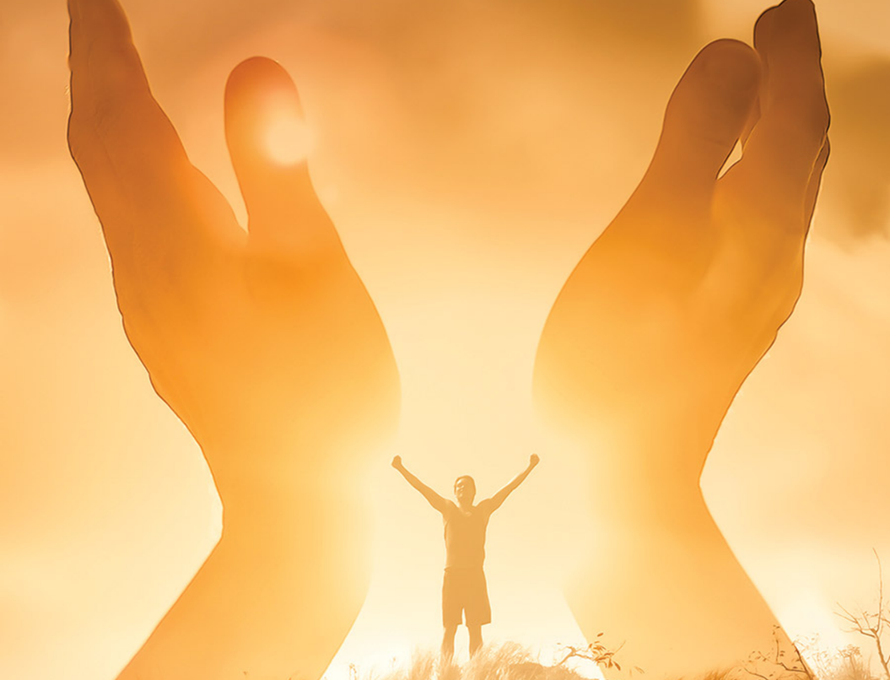
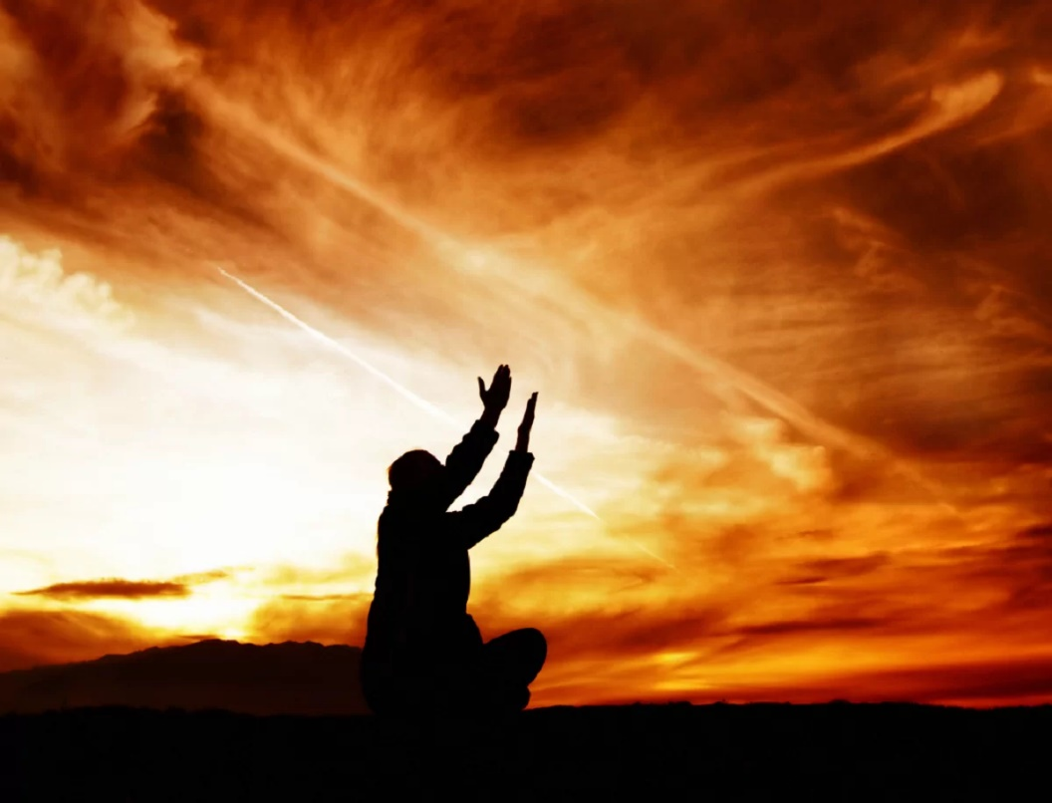
“Gospodaru, zahvaljivat ću ti među narodima, pjesme ću ti pjevati među nacijama.Tvoja je ljubav velika do neba i tvoja vjernost do oblaka.”
(Psalam 57,9.10. SHP)

Slide 5
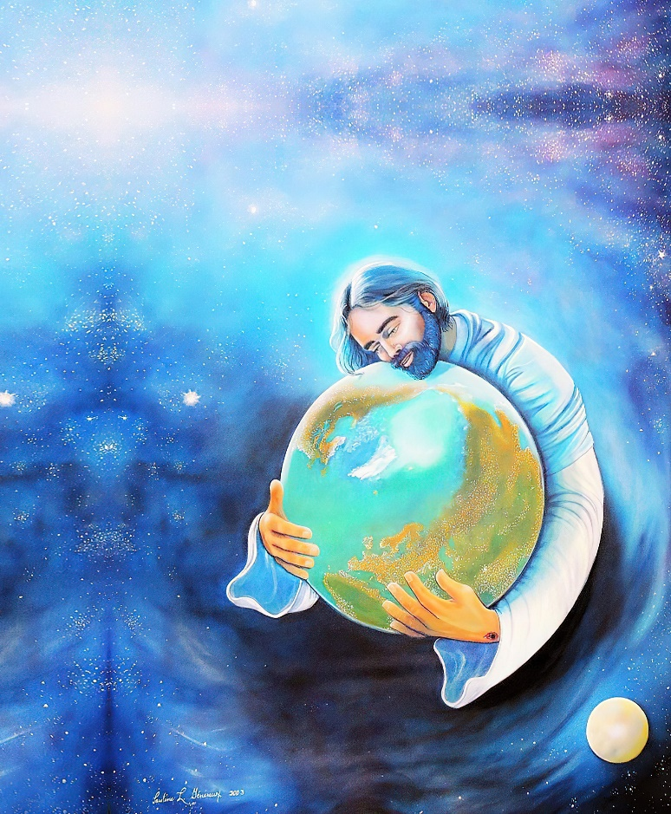
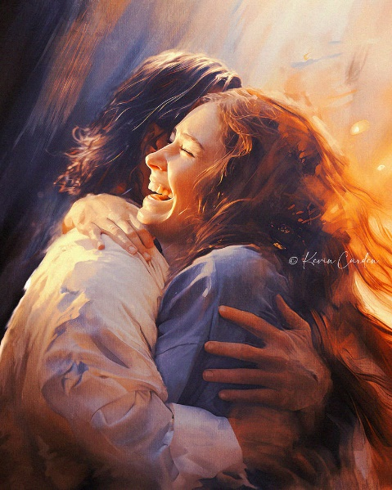
Kad je Jošafat otišao u bitku, Leviti su zapjevali: „Slavite Jahvu jer je vječna ljubav njegova" (2. Ljet. 20,21).
Kad je Zerubabel postavio temelje novog hrama, pjevalo se: „Jer je dobar, jer je vječna njegova ljubav" (Ezra 3,11).
Isti izraz ponavlja se u Psalmima 100, 103, 106, 107, 118, 136 i 138.
Jeremija je prorokovao da će se, kad se Jeruzalem obnovi, pjevati: "Jer je dobar Jahve, vječna je ljubav njegova " (Jer 33, 11).
Kad je božanska vatra progutala prinesene žrtve, ponovili su: "Jer je dobar I jer je vječna njegova ljubav" (2. Ljet. 7,3).
Kad je Kovčeg stavljen u Salomonov Hram, Leviti su pjevali: "Jer je vječna njegovo ljubav" (2. Ljet. 5,13).
Kad je David preselio Kovčeg u Jeruzalem, zapjevao je: "Jer je vječna ljubav njegovo" (1. Ljet. 16,34).
Što mi znači da je Božja ljubav vječna? Od čega se sastoji ta ljubav? Kakve mi koristi donosi? Kako mogu odgovoriti na tu ljubav?
Božja ljubav:
Ljubav koja traje vječno (Psalam 136).
Ljubav koja preobražava (Psalam 51).
Ljubav koja oprašta (Psalam 130).
Ljudska I Božja lkjubav:
Pohvala i povjerenje (Psalam: 113 i 123).
Blagoslov i divljenje (Psalam 103).

Slide 6
BOŽJA LJUBAV

Slide 7
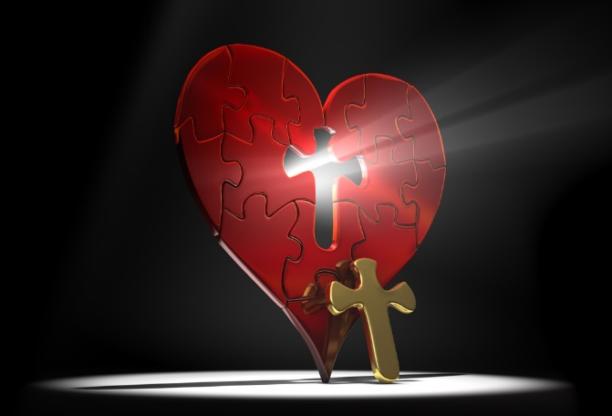
LJUBAV KOJA TRAJE VJEČNO
“Hvalite Jahvu jer je dobar, vječna je ljubav njegova!” (Psalam 136,1)
Psalam 136 je antifonalna pjesma. U svakom od svojih 26 stihova jedan dio refrena hvali Boga, a drugi dio odgovara razlogom koji opravdava tu pohvalu: "Zato što njegovo dobrota traje zauvijek."
Hebrejska riječ prevedena kao "milosrđe" može se prevesti kao "ljubaznost", "ljubav". Što to Bog čini vođen svojom vječnom ljubavlju?
Činio je čudesna djela stvarajući sve oko nas (Ps. 136, 1-9)
Oslobodio je Izrael od ropstva i uveo ih u Obećanu zemlju (Ps. 136, 10-22)
Trenutno se brine za nas, izbavlja nas i podupire (Ps. 136,23-26)
Božja ljubav ne utječe samo na one koji ga ljube, jer On "daje hranu svakom živom biću" (Ps. 136, 25). Razmišljaju- ći o toj ljubavi, psalmista započinje i završava svoju himnu pozivajući nas da slavimo Boga (Ps. 136,1.26).

Slide 8
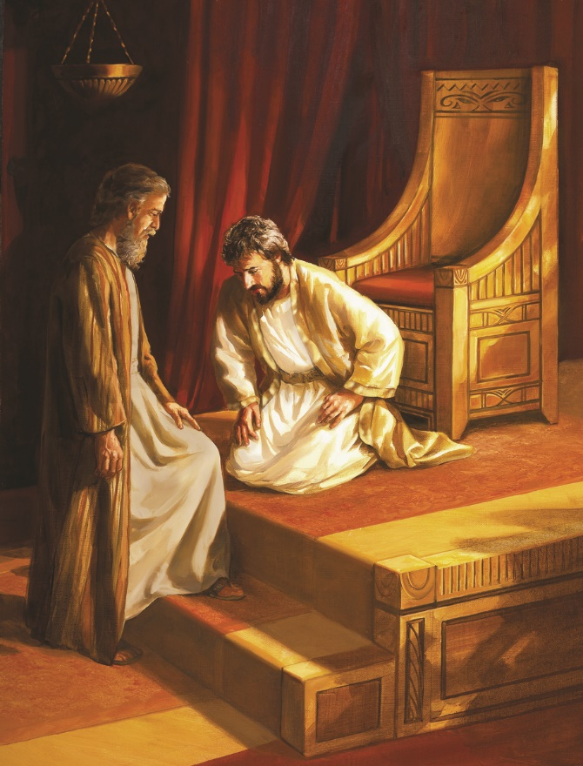
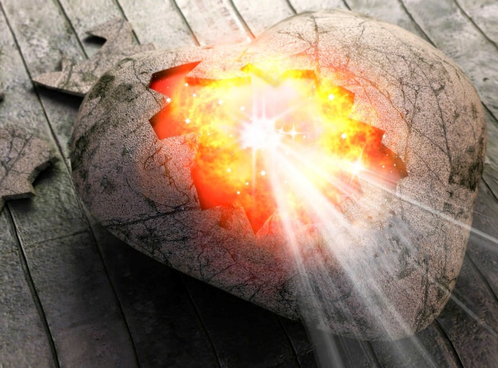
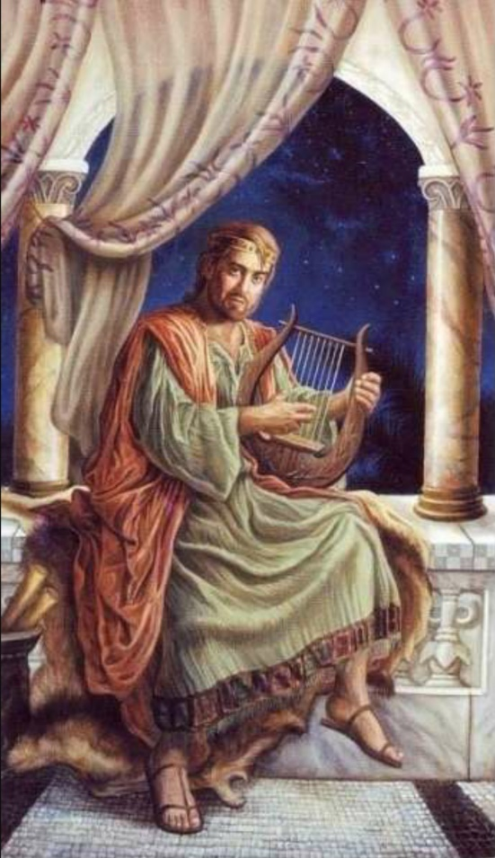
LJUBAV KOJA PREOBRAŽAVA
“Čisto srce stvori mi, Bože, I duh postojsn obnovi u meni.” (Psalam 51,12)
Psalam 51 napisao je David »kad je došao u Batšebu, prorok Natan došao mu je«. Do tog trenutka, kajanje je grizlo Davidovu dušu. Sada je otvorio svoje srce pred Bogom i priznao svoj grijeh bez ublažavanja ili opravdavanja, svjestan svoje nesposobnosti da prestane griješiti (Ps 51, 3-5).
Znao je da će, iz svoje velike ljubavi, Bog očistiti njegov grijeh i potpuno izbrisati njegov prijestup (Ps. 51,1.2,7-9). Ali, iznenađujuće, David ide dalje. Nije zadovoljan oprostom. Ako ne dođe do promjene u našim životima, i dalje nećemo moći prestati griješiti. Treba nam transformacija.
Bog može i želi učiniti to čudo: stvoriti čisto srce i pravi duh u nama obnoviti(Ps. 51, 12).
Oproštenje i obnova našeg bića rezultira radošću, svjedočanstvom, pjesmama i hvalospjevima (Ps 51, 12-15). I Bog uživa u primanju naše ponizne hvale ljubavi (Ps 51,16-19).

Slide 9
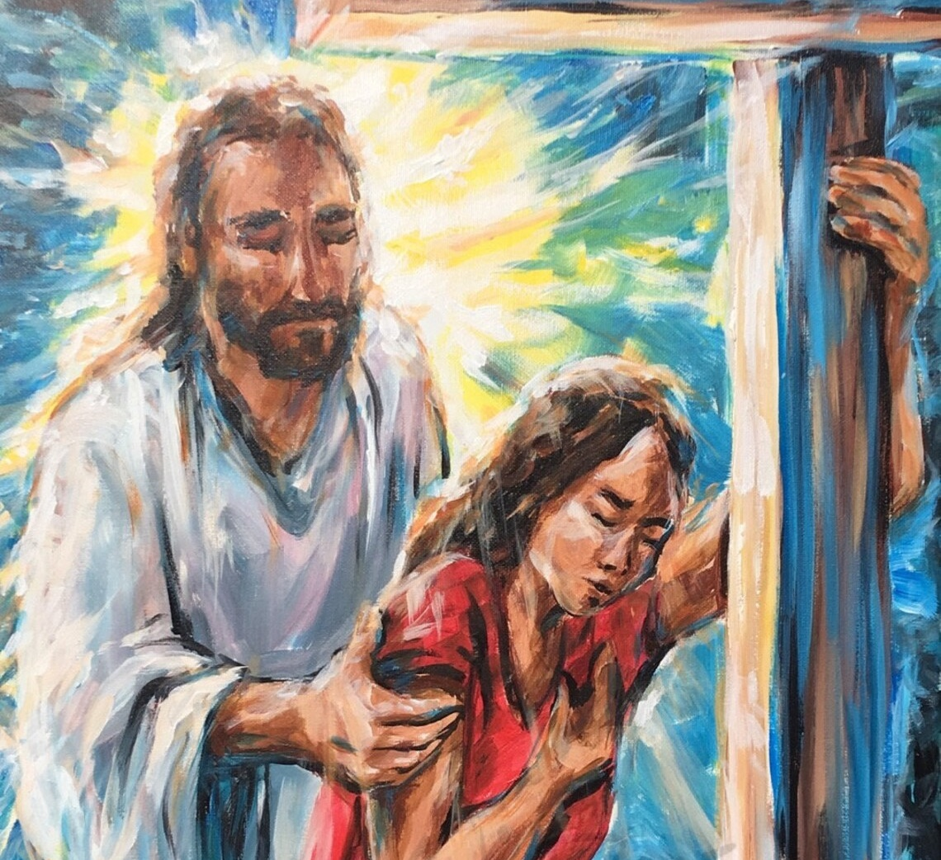
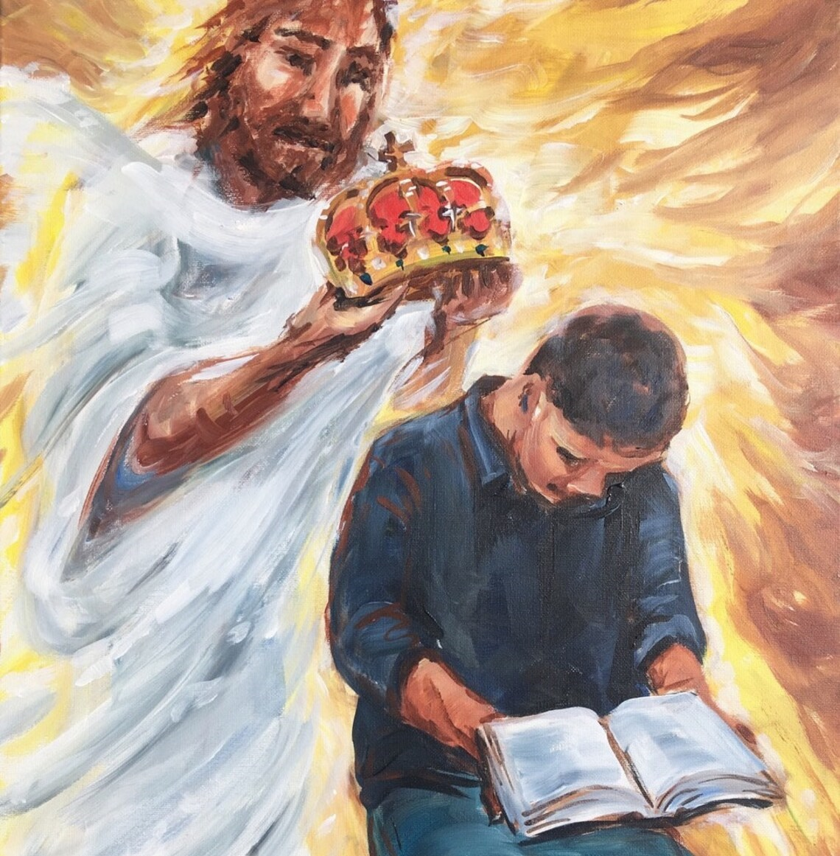
LJUBAV KOJA OPRAŠTA
“Ako ćeš Gospode na bezakonja gledati, Gospodine Tko će opstati? Ali u tebe je praštanje da bi te se bojali.” (Psalam 130,3.4)
Dvije su glavne teme Psalma 130:
Grijeh je duboki ponor iz kojeg grešnik vapi Bogu (Ps. 130,1.2). Kada nas sluša, Gospodin nas gleda i... Što on vidi u nama?
Ako on upravi oči na naš grijeh, gotovi smo (Ps. 130,3).
Ali Božje oči pune ljubavi usmjerene su na grešnika koji se pokaje i on mu daje oproštenje (Ps. 130,4).
Ovaj božanski stav stvara nadu. Stoga s pouzdanjem čekamo primiti Božje oproštenje.
Svi Božji ljudi sudjeluju u ovom željnom čekanju, kada će "on otkupiti Izrael od svih njihovih grijeha" (Ps. 130,7.8).
Oproštaj
Čekanje
Posebno čekamo slavno jutro u kojem s njegovih usana čujemo: "Uđite u radost gospodara svojega„ (Matej 25,21)

Slide 10
“Sakrit ćemo se u Isusu Kristu. Pouzdati ćemo se u Njegovu ljubav. Vjerovati ćemo iz dana u dan da nas on ljubi beskrajnom ljubavlju. Neka vas ništa, ništa ne obeshrabri i rastuži. Mislite na Božju dobrotu. Razgovarajte o Njegovim ljuba- znostima i blagoslovima. [...] Neka hvalospjev Gospodinu uvijek bude u našim srcima, u našim umovima i na usnama I na našim usnama.”
Ellen G. White, Podignite oči svoje, 16. siječnja

Slide 11
LJUDSKI ODGOVOR NA BOŽJU LJUBAV

Slide 12
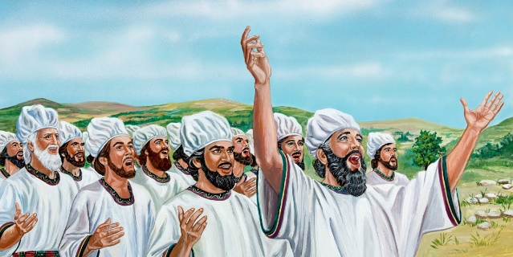
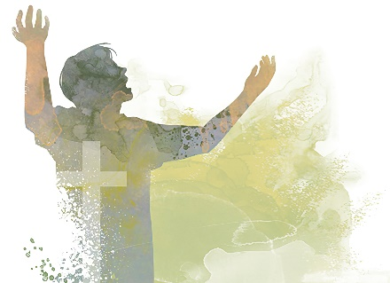
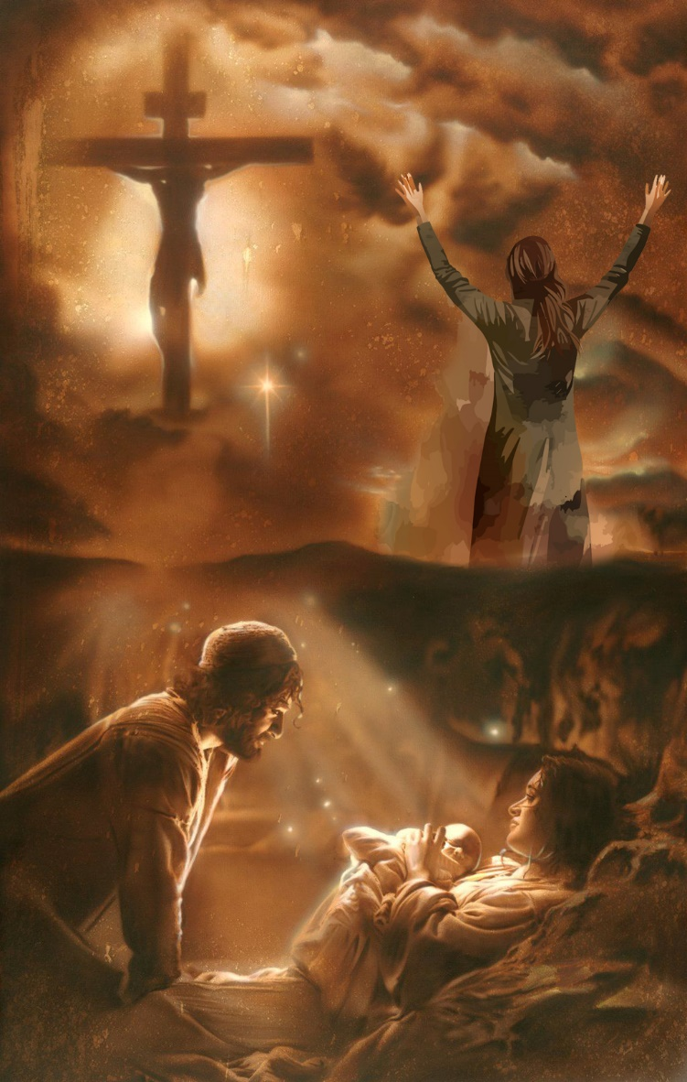
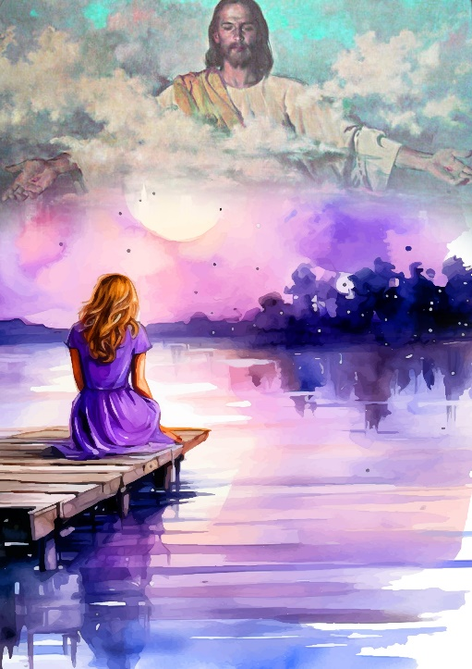
POHVALA I POVJERENJE
“Hvalite sluge Jahvine, hvalite ime Jahvino!.” (Psalam 113,1)
Koje nam razloge psalmi 113 i 123 daju da slavimo Gospodina i vjerujemo u Njega?
Ps. 113,4
Zato što je uzvišen iznad neba i zemlje.
Ps. 113,5.6
Jer, iako živi na visokoj visini, ponizuje se i svodi na našu visinu.
Ps. 113,7.8
Zato što podiže uboge I siromašne i potrebite.
Ps. 113,9
Zato što čini veličanstvena čuda.
Psalm 123
Jer nam se smiluje kad smo prezreni.
Ukratko, slavimo Boga za njegovu moć, za njegova čuda, za njegovu ljubav i zato što se ponižava, unatoč svojoj veličini.
Na križu zajedno možemo vidjeti sve te božanske osobine. Njegova velika ljubav navela je Isusa da se ponizi "do smrti" za nas (Fil. 2,8). Zar ovo nije vrijedno hvale? Zar se nećemo u potpunosti pouzdati u ovog moćnog i voljenog Spasitelja?

Slide 13
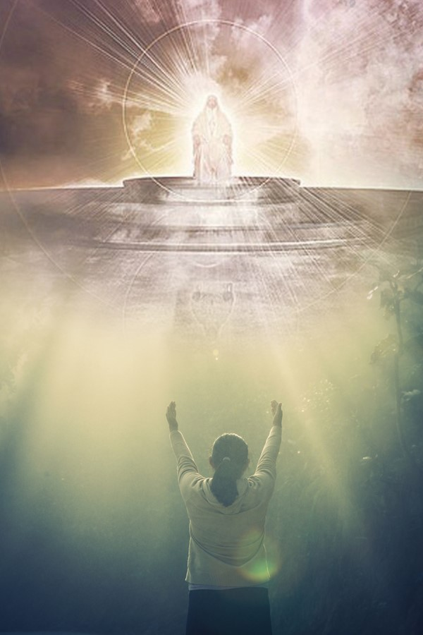
BLAGOSLOV I DIVLJENJE
”Blagosiljaj Jahvu, dušo moja, ne zaboravi dobročinstva njegova.” (Psalam 103,2)
Koje nam koristi dolaze od Gospodina?
Oprosti mi sve grijehe moje!(Ps. 103,3a).
Iscijeli sve slabosti moje! (Ps. 103:3b).
Spasi moj život iz jame (Ps 103:4a).
Okrunjuje me dobrotama i ljubavlju (Ps. 103,4b)
Život mi ispunja dobrima (Ps. 103,5a).
On me pomlađuje (Ps. 103,5b)..
On čini pravdu kada trpim nasilje (Ps. 103,6).
On mi obznanjuje svoje planove (Ps. 103,7).
On me voli i neće se ljutiti na mene (Ps. 103, 8.9).
Ne odužuje mi se prema mom grijehu (Ps. 103, 10.11).
Ne pamti moje grijehe (Ps .103,12).
Zna da ću uskoro umrijeti i smiluje mi se (Ps.103, 13-18).
Kao odgovor na ove ljubaznosti, pridružujemo se anđelima u blagoslovu Gospodina (Ps. 103,19-22). Pohvala počinje kada netko prepozna veličanstvo i Božja djela i odgovori u bogoštovlju na Njegovu dobrotu, milosrđe i mudrost.

Slide 14
“Ne smijete potonuti obeshrabreni. Oni slaba srca će biti ojačani; Očaj ni će se početi nadati. Bog se nježno brine za svoj narod. Uho mu je otvoreno za njihov vapaj. Ne bojmo se za Božju stvar. On će se pobri- nuti za svoje delo. Naša je dužnost uraditi naš udio i mjesto, živjeti ... ponizno podno križa i živjeti vjernim, svetim životom pred Njim. Dok to činimo, nećemo biti osramoćeni, ali naše će se duše povjeriti Bogu svetom hrabrošću. [...] Moje srce je učvršćeno, uzdajući se u Boga. Imamo cijelog Spasitelja. Možemo se radovati Njegovoj bogatoj punini. Žudim biti više predana, Bogu, više posvećena Njemu."
Ellen G. White, Odsjajivati Isusa, 3. prosinca

Slide 15
ZAKLJUČAK
1.Hesed je hebrejska riječ koja se prevodi kao “milost” u Starom zavjetu. 2. Raham potječe od hebrejske imenice koja znači “utroba, maternica”(Postanak 29,31; Psalam 22,10), koja u sebi sadrži misao o majčinoj nježnoj brizi o svojem novorođenčetu (vidi Job 24,20). 3. Gospodnje smilovanje nam je uvijek dostupno. Ako ga ne iskoristimo, to je zato što smo još u grijehu, a ne zato što smo iscrpili granice Božje ljubavi. 4. Hanan je glagol koji znači “milostiv, milosrdan, velikodu- šan, sažaljiv. 5) Pronaći milost pred Bogom podrazumijeva da smo spremni i otvoreni za primanje Božje milosti. 6. Na kraju, selihah pruža nam nove uvide u dubinu i širinu milosti našeg Stvoritelja.

Slide 16
PRIMJENA
?
Kako mi znanje iz pouke: ”Dobrota je tvoja do neba“, može pomoći danas?
Razumijevši da mi Isus želi pomoći, da se podsjetim naloga: ”Prestanite i znajte da sam ja Bog” (Ps.46,10), da shvatim da je Biblija još uvijek Božji najveći dar koji otkriva Njegov plan otkupljenja,
Želim li usred društvenih i kulturoloških utjecaja prihvatiti Sveto pismo kao autoritativno, nepogrešivo otkrivenje Božje volje?
Želim li ostati vjeran čitavom Pismu a to znači držati i zapovijedi Božje i imati svjedočanstvo Isusa Krista?

Slide 17
PRENOŠENJE ISTINE
?
Koje promjene trebam ostvariti u svojem životu?
Koje biblijsko načelo iz ove pouke možemo primijeniti danas?

Slide 18
PLAN
?
Kako pouku: ”Dobrota je tvoja do neba”, možemo da koristimo iduće sedmice?
Razgovarajte u razredu ili skupini:
1. Pročitaj Ps. 136. Koja misao prevladava u ovom psalmu? U čemu psalmist nalazi dokaz za svoju tvrdnju?
2. Pročitaj Ps. 51,3-7. Zašto se psalmist poziva na Božju milost?
3. Pročitaj Ps. 51,8-21. Kako je ovdje prikazano opraštanje grijeha? Što je cilj božanskog opraštanja?
4. Pročitaj Ps. 130. Kako je tu oslikana ozbiljnost grijeha I nada za grešnike?
5. Pročitaj Ps.113; 123. Koja su dva različita aspekta Božjeg karaktera opisana u tim psalmima?
6. Pročitaj Ps. 103. Kako je ovdje oslikana Božja milost?
7. Pročitaj Ef. 2,4.5; 1. Tim. 1,16; Titu 3,5; Heb. 4,16. Kako se izjave o Božjoj miolosti u Novom zavjetu slažu s tvrdnjama iz Psalama?
,

Slide 19
PRENOŠENJE ISTINE
?
Koje promjene trebamo izvršiti u našem životu?
ODLUČITE!
Starting this week,, I will depend upon Christ’s righteousness not on my own righteousness
Starting this week, I will submit my plans to God daily
NAČELO
PRIMJENA
PROBLEM
ODLUKA
Ulaskom u novo tromjesečje pred na- ma je nova zadaća: proučavanje Knji- ge psalama. Psalmi su izvor blago- slova, nade i buđenja, oni su vodić za preispitivanje sebe i razmišljanje o Božjoj ljubavi i budi u nama želju za novim predanjem Bogu. Gdje naći plemenitije riječi da se izrazi radost nego u psalmima proslavljanja i naše zahvalnosti. Psalmi su napisani u po-sebnom teološkom i književnom kon-tekstu, oni su Božje otkrivenje svima.
1. Psalmi svjedoče o duho-vnom putovanju koje izno-si zajedničko iskustvo bro-jne Božje djece. 2. Poruka svake Bib. pouke u ovom tromjesečju je da proučavanje psalama treba njihov jedinstveni svijet pr-ibližiti današnjem čitatelju: sve što je Bog učinio, što još uvijek čini I što će uči- niti za svijet preko Krista.
Što se događa kada dobro ure-đeni svijet vjere biva izazvan I ugrožen od zla?
Nameću se pita-nja: Vlada li Bog još uvijek? Kako kao vjernici može- mo pjevati Jahvi u tuđoj zemlji?
Želim naučiti vjerovati Bogu i Njegovoj Riječi i onda kada mi nije sve jasno! Moja nada u vječni život ne temelji se na vješto izmišljenim priča- ma. Njen je temelj, u koji čvrsto vjerujem, pouz- dano Božje obećanje o savršenom svijetu bez boli i smrti. Molimo se da nas Psalmi. ta omiljena knjiga svih vjernih, osnaže na našem životnom putu, i da se preko njih svakodnevno sastajemo s Bogom srce k srcu, sve do dana kada ćemo po-gledom na nebo, ugledati Isusa Krista licem k li- cu, kako dolazi da nas povede ”kući” u naš vje-čni dom!

